Slide 1
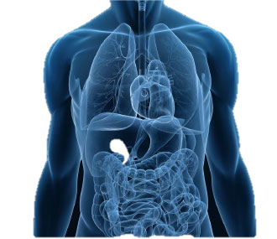


CASO CLINICO n°4
Paziente di 63 anni, operato 2 anni prima, ora con recidiva tumorale al fegato
L. Biasi
Spedali Civili di Brescia
Divisione Malattie Infettive
G.L. Baiocchi
Università di Brescia
Clinica Chirurgica

Slide 2

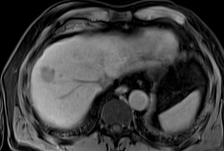
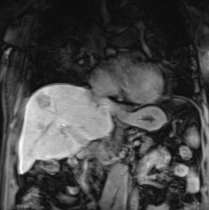
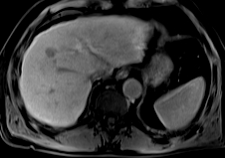
Caso clinico n°4
7/2009
P.F. (1949)
HCC bifocale < 3 cm
HCV
Child A5
Iperteso
Resezione V + VIII

Slide 3
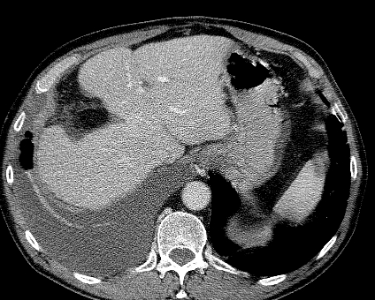
DISCUSSANT :QUESITO N°1
HCC G2 MVI- R0
Fare follow-up?
“We should be aware of the limitations of follow-up (…) there is a huge amount of time and money being spent on investigations with little evidence of benefit (…) in these days of evidence-based medicine and stringent financial controls”
Nessun controllo
McCornick, Exp Ther Med 2011

Slide 4

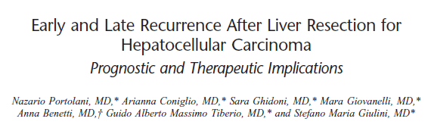
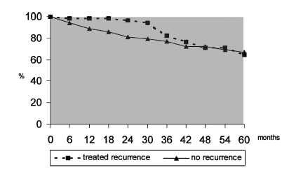
DISCUSSANT :QUESITO N°1
Monitorare qualità della terapia
Il paziente vuole essere controllato
Follow-up x HCC aumenta la sopravvivenza
Ann Surg 2006

Slide 5
DISCUSSANT :QUESITO N°1
HCC G2 MVI- R0
Fare follow-up!
Quale follow-up?
Esami funzione epatica ogni 6 mesi
Esami funzione epatica + eco ogni 6 mesi
Esami + eco/6 mesi, TC o RM/12 mesi

Slide 6
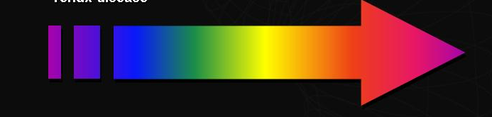
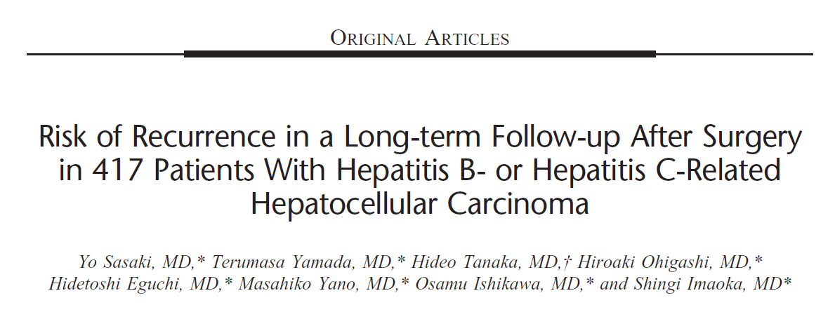
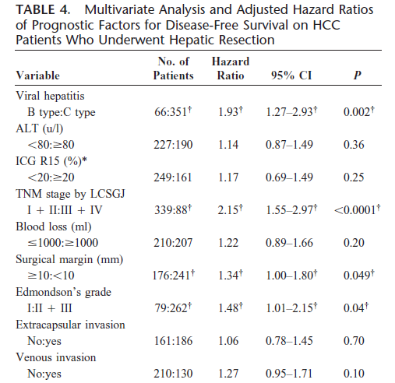
DISCUSSANT :QUESITO N°1
Mesi | E-ch | Eco | TC/RM
3 | *
6 |  | *
12 | * |  | *
18 | * | *
24 | * |  | *
36 | * |  | *
48 | * |  | *
60 | * |  | *

Slide 7
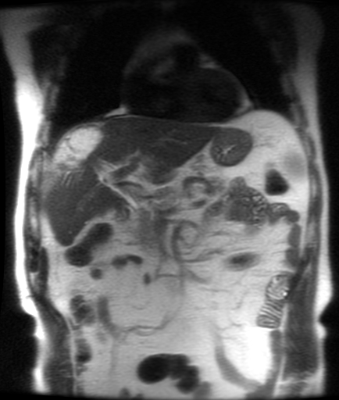
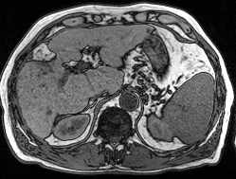
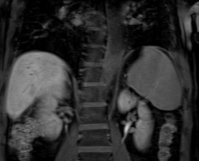
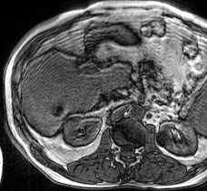
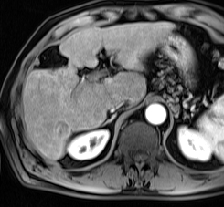
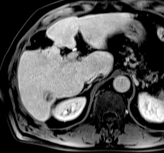
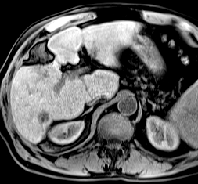
Caso clinico n°4
5/2010
Eco: nodulo VI 8 mm
1/2011
Nodulo “grassoso” non vascolarizzato
Incremento dimensioni (19 mm)
Parziale wash-out fase venosa
Ipointenso fase epatobiliare
9/2011

Slide 8
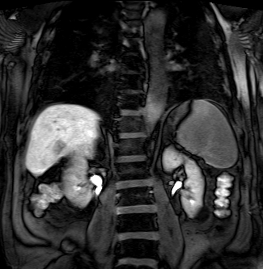
DISCUSSANT :QUESITO N°2
Nodulo “displastico”
Non è’ una definizione istologica
Possibile diagnosi senza biopsia
Evoluzione verso la malignità
Può crescere lentamente
???
Biopsia
Altri esami
Monitoraggio
Terapia
Monitoraggio

Slide 9
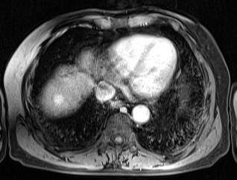
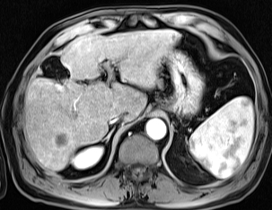
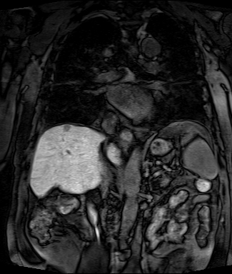
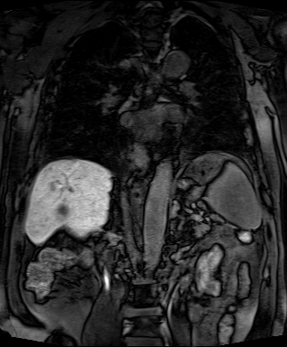
Caso clinico n°4
1/2012
HCC VII segmento
1,5 cm
Lieve aumento nodulo VI
22 mm
(degenerazione?)

Slide 10
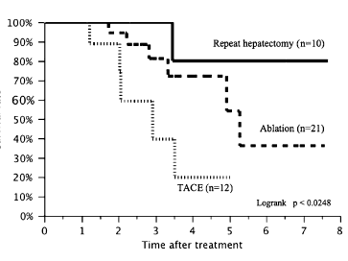
DISCUSSANT :QUESITO N°3
Recidiva bi-focale di HCC
Terapia?
Nessuna
Duplice resezione
Ter. ablative
TACE
Hirokawa 2011, 43 pz
Trapianto
Terapia medica
Possibili terapie competitive o in associazione
Notes:
Bisogna dire che in questo lavoro i pazienti non erano confrontabili perché quelli candidati alla chirurgia erano un sottogruppo a miglior prognosi, mentre i trattamenti complementari erano riservati ai casi più avanzati.

Slide 11
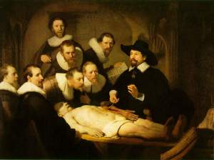
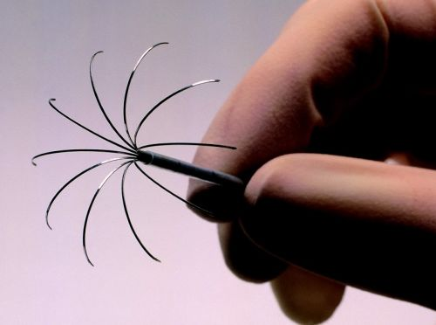
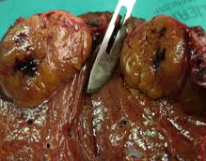
DISCUSSANT :QUESITO N°3
Chir vs ter. ablative
Valutare caso per caso in base a:
Sede
Vicinanza vasi/VB
Dimensioni
Funzione epatica
Esperienza locale

Slide 12
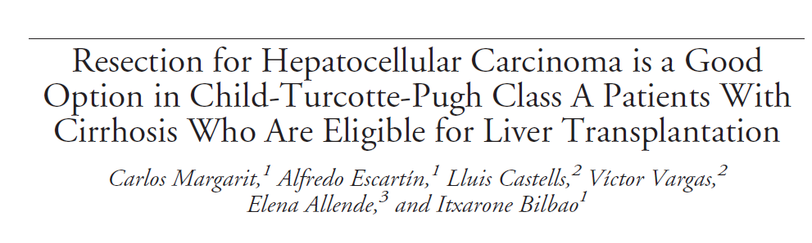
DISCUSSANT :QUESITO N°3
Chir vs Trapianto
Liver Transpl 2005
C’è indicazione al trapianto per recidiva?
 | Resezione (37) | OLT (36)
Recidiva | 59% | 11%
Recidiva extraepatica | 6% | 87%
Recidiva non trattabile | 39% | 92%
Mortalità chirurgica | 0% | 5.6%
Sopravvivenza 1 y | 92% | 78%
Sopravvivenza 5 y | 70% | 65%

Slide 13
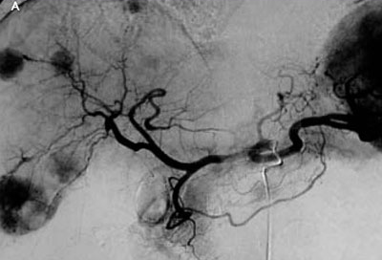
DISCUSSANT :QUESITO N°3
TACE
Noduli multipli bilobari
Funzione epatica alterata

Slide 14
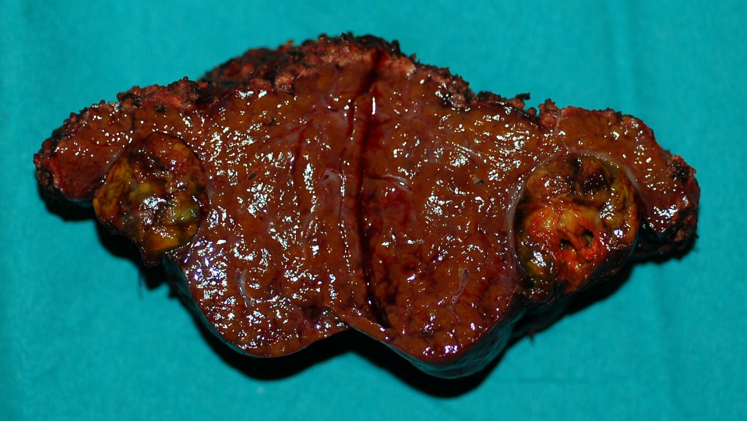
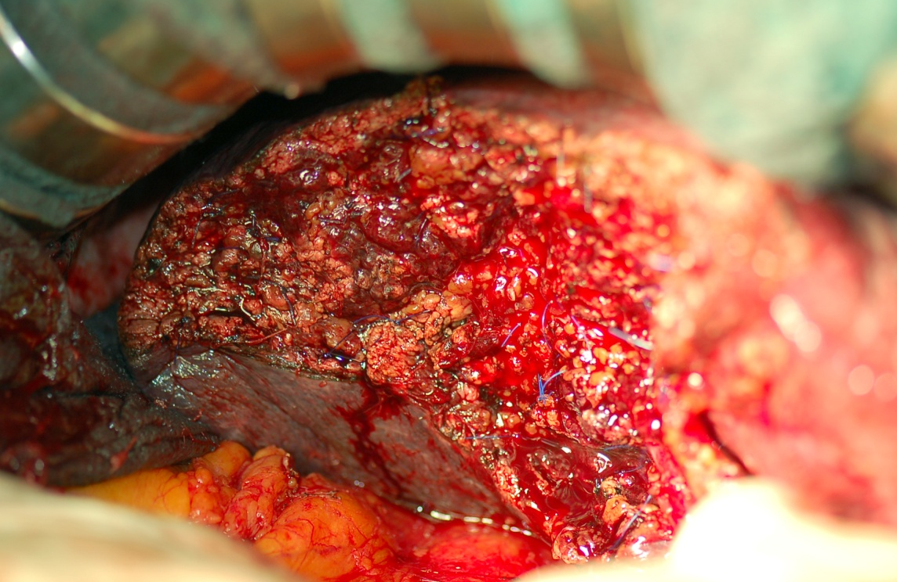
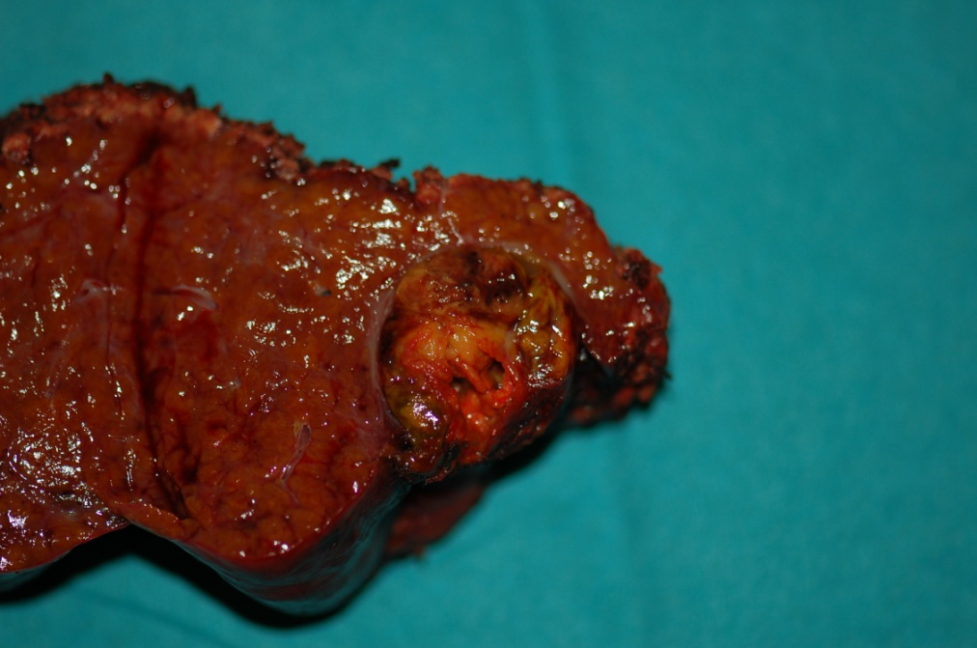
Caso clinico n°4
4/2012
Bisegmentectomia VI-VII
Doppio HCC!
7/2012
9/2012
12/2012
Bili 2.1
Eco negativa
AFP 2
Bili 1.2
TC TAP neg
AFP 8
Bili 1.0
Eco negativa
AFP 3

Slide 15
DISCUSSANT : take home
Follow-up migliora la sopravvivenza
Quando possibile terapia locale meglio che TACE
OLT in casi super-selezionati

